Slide 1
«Писатели-педагоги»
Виртуальная выставка в Год педагога и наставника

Slide 2
2023 год Указом Президента России Владимира Путина объявлен Годом педагога и наставника
Педагог – это больше чем профессия. Это настоящее призвание! Потому как педагог не только учит и поучает, но и воспитывает, вдохновляет. Многие писатели, которых мы хорошо знаем, когда-то были педагогами. Для кого-то это было делом всей жизни, как и писательство. А кто-то с преподавания начинал свой путь поэта.
Они навсегда оставили свой след в истории
образования.

Slide 3
План выставки:
Раздел 1. ПИСАТЕЛИ ХIХ ВЕКА:
Ершов П.П.
Погорельский А.
Толстой Л.Н.
Тургенев И.С.
Ушинский К.Д.
Чехов А.П.
Раздел 2. ПИСАТЕЛИ ХХ ВЕКА
Бажов П.П.
Бианки В.В.
Волков А.М.
Крапивин В.П.
Паустовский К.Г.
Выставка подготовлена библиотекарем МБОУ Дубравская СШ Куликовой Г.А.

Slide 4
Раздел 1. ПИСАТЕЛИ ХIХ ВЕКА
«Чтение — вот лучшее учение. Следовать за мыслями великого человека — есть наука самая занимательная». (А.С. Пушкин)

Slide 5
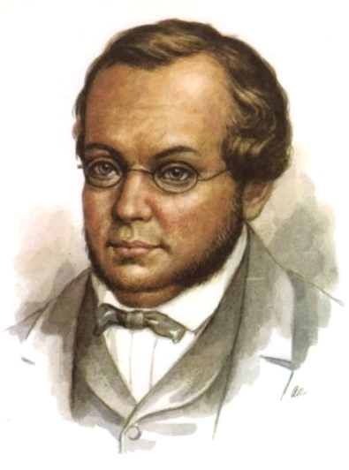
Павел Петрович ЕРШОВ (1815-1869)
Русский поэт, прозаик, драматург, автор знаменитой стихотворной сказки «Конёк-Горбунок».
Родился в Тобольской губернии. Учился на философско-юридическом отделении Петербургского университета.
Вернувшись по окончании университета на родину, работал учителем в Тобольской гимназии, затем стал инспектором и директором гимназии и дирекции училищ Тобольской губернии. Один из его учеников – Дмитрий Иванович Менделеев.

Slide 6
Ершов П.П. Конек-Горбунок : Избранные произведения и письма / Сост., подгот. текстов. вступ. ст. и примеч. В.А.Зверева. – Москва : Парад; БИБКОМ, 2007. – 624 с., ил.
Петр Павлович Ершов занимает видное место среди классиков русской литературы XIX века.
Неувядаема его слава как автора сказки "Конек-Горбунок", однако современному читателю мало знакомы или совсем неизвестны его замечательные произведения других жанров: поэмы, драматургические сочинения, эпиграммы, цикл рассказов "Осенние вечера".
Предлагаемое издание впервые дает возможность познакомиться и изучить многогранное творчество Ершова.
В книгу также включены письма поэта, в которых он предстает как литературный и общественный деятель.

Slide 7
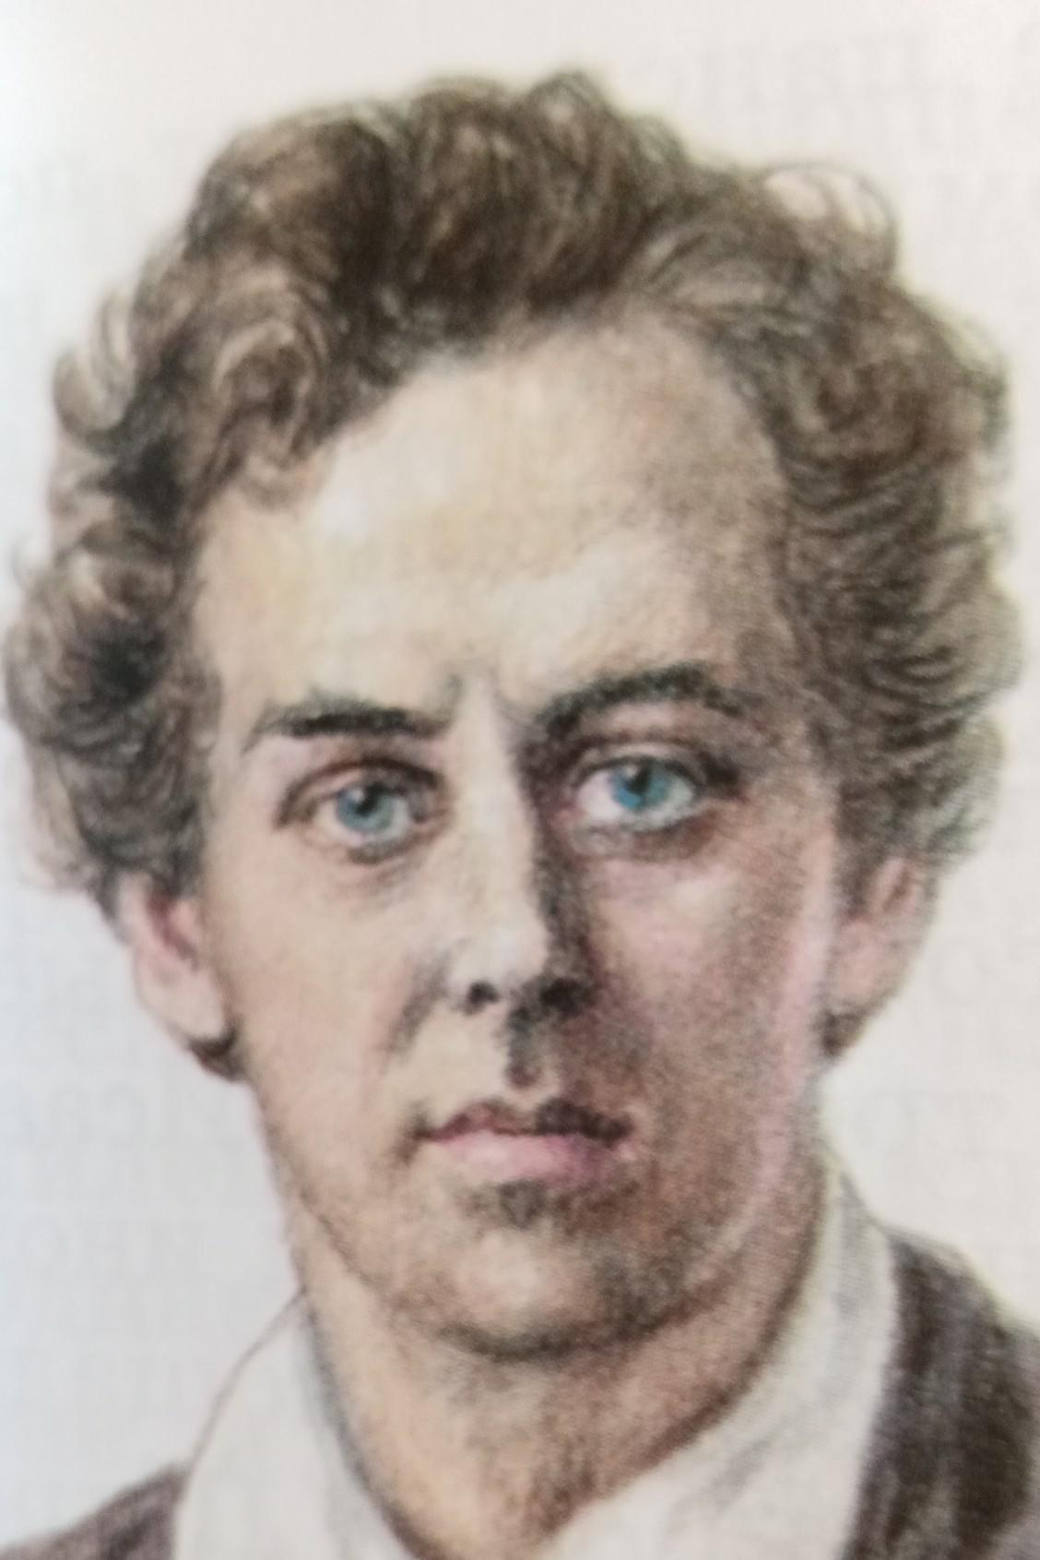
Антоний ПОГОРЕЛЬСКИЙ (Алексей Алексеевич Перовский) (1787-1836)
Русский писатель. Наиболее известен как автор волшебной повести «Чёрная курица, или Подземные жители» (1829), считающейся в истории русской литературы первой книгой о детстве и написанной для племянника Алеши, будущего писателя А. К. Толстого, воспитанию которого посвятил свое время А. А. Перовский.
Учился в Московском университете (1805-1807), получив по окончании его степень доктора философских и словесных наук.
Служил попечителем Харьковского учебного округа (1825-1830), членом комитета, занимающегося устройством учебных заведений в Петербурге.

Slide 8
Погорельский А. Черная курица, или Подземные жители / Антоний Погорельский ; худож. Ольга Ионайтис. – Москва : Лабиринт Пресс, 2020. – 48 с.: ил.
«Чёрная курица, или Подземные жители» — произведение А. Погорельского, какое важно прочесть каждому ребёнку.
В повести идёт речь о дружбе маленького Алёши и чёрной курицы, которая оказывается главным министром подземного государя. Об этом мальчик узнаёт, когда спасает Чернушку от неминуемой гибели. В благодарность подземный правитель дарит ему семечко, которое помогает Алёше знать ответы на уроках без усилий. Такая беззаботность в учении для мальчика приносит свои плоды.
Что в жизни приносит гордыня, лень и предательство, говорится на страницах этой сказки.

Slide 9
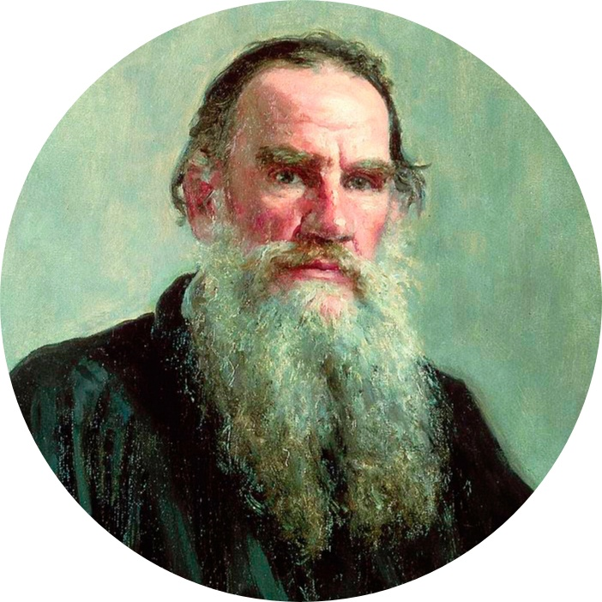
Лев Николаевич ТОЛСТОЙ (1828-1910)
Русский писатель, публицист, мыслитель.
В 1859 году Толстой деятельно занялся устройством школ в Ясной Поляне.
Яснополянская школа явилась его оригинальным педагогическим экспериментом. Толстой сам вёл занятия вместе с несколькими постоянными учителями.
Писатель оставил уникальное педагогическое наследие: статьи, письма, дневники, написанные им учебники и Яснополянскую школу. Занятие педагогикой он считал самым радостным и счастливым временем своей жизни.

Slide 10
Толстой Л.Н. Рассказы. – Москва : РОСМЭН-ПРЕСС, 2011. – 64 с.: ил. – (Детская библиотека РОСМЭН).
Рассказы Льва Толстого - авторские короткие зарисовки из жизни, которые будет полезно прочесть не только детям. В них читатель встретит людей, животных, птиц в их обыденной или новой для них обстановке.
Рассказы Толстого полезны тем, что они позволяют разрешить основные задачи в воспитании, образовании ребенка. Они обладают глубоким содержанием, но в то же время — замечательным и неповторимым стилем художественного изложения.
Главные ценности в рассказах Толстого — терпение, духовное и нравственное совершенствование, умение жертвовать интересами ради высшего блага.

Slide 11
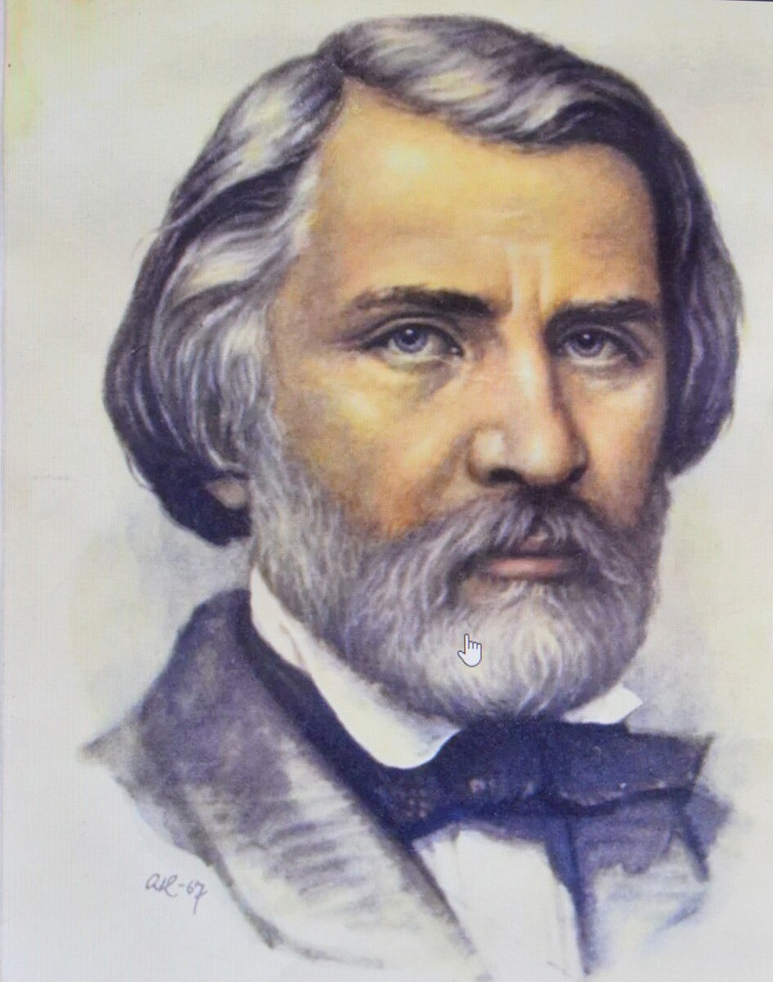
Иван Сергеевич ТУРГЕНЕВ (1818-1883)
Великий русский писатель, поэт, драматург, публицист, переводчик.
Много сделал для просвещения народа. Одним из его дел было составление проекта «Общества для распространения грамотности и первоначального образования».
Тургенев считал своей обязанностью способствовать просвещению собственных крестьян. Вскоре после отмены крепостного права, в 1862 г., подарил барский дом в Грибовке для школы. А в 1863 г. учредил и открыл школу в имении в Спасском. Иван Сергеевич отпускал средства на ее содержание, следил за тем, чтобы в ней преподавали хорошие педагоги, и за тем, какие успехи показывают ее ученики.

Slide 12
Тургенев И.С. Повести. Рассказы. Стихотворения в прозе. – Москва : Дрофа : Вече, 2002. – 400 с.: (Библиотека отечественной классической художественной литературы).
В книге собраны самые популярные рассказы И.С. Тургенева, а также его прекрасные и уникальные стихотворения в прозе.
«Стихотворения в прозе» И.С.Тургенева – это собрание небольших лирических миниатюр, объединенных общим замыслом автора. Написаны они были в последние годы жизни писателя, которого волновали коренные вопросы бытия, “вечные” вопросы жизни

Slide 13
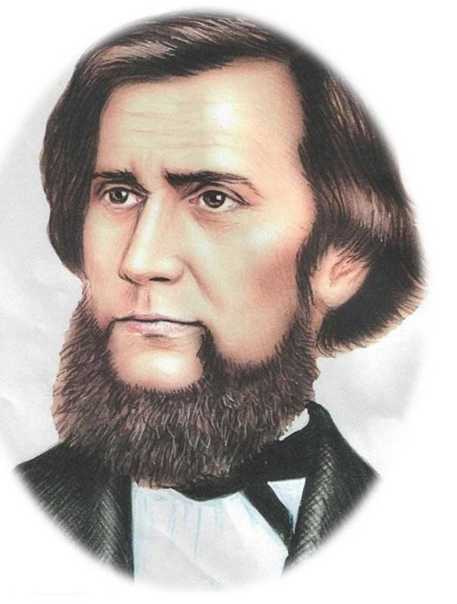
Константин Дмитриевич УШИНСКИЙ (1824-1870)
Русский писатель, педагог, основоположник научной педагогики в России, общественный деятель.
Автор колоссального наследия: учебников для начальной школы, трудов по педагогике. Писал рассказы и сказки для детей.
В 1854 г. работал преподавателем русской словесности в Гатчинском сиротском институте.
С 1862 г. Ушинский провел пять лет за границей для изучения школьного дела. Там он познакомился с передовыми учебными заведениями различного типа (школами, детскими садами и приютами), что дало ему материал для дальнейшей деятельности по созданию отечественной научной педагогики.

Slide 14
Ушинский К.Д. Четыре желания : рассказы / Константин Дмитриевич Ушинский : ил. Владимира и Марины Белоусовых. – Москва : Эксмо, 2019. – 80 с.: ил. – (Книги – мои друзья).
В своих произведениях К.Д.Ушинский воспевает честность и трудолюбие, высмеивает упрямство и жадность.
Рассказы о животных и природе развивают кругозор, помогают отличить добро от зла.
В данный сборник вошли рассказы "Четыре желания", "Проказы старухи зимы", "Гадюка", "Дети в роще" и другие.

Slide 15
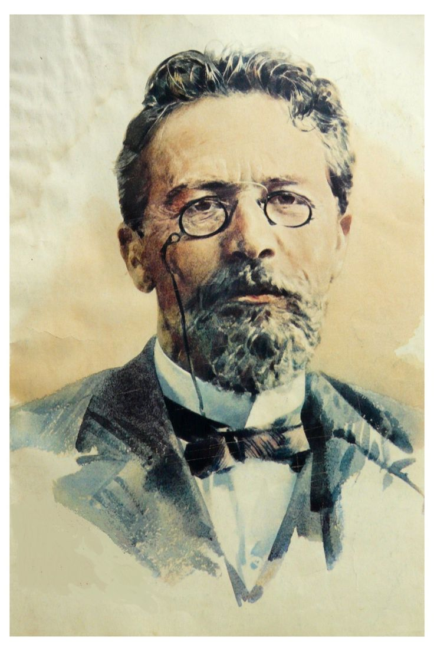
Антон Павлович ЧЕХОВ (1860-1904)
Русский писатель, драматург.
Во время учебы в гимназии занимался репетиторством в родном Таганроге, а затем в Москве. Скорее всего, собственный опыт отразил в рассказе «Репетитор».
Став известным писателем, Чехов внес вклад в образование: в окрестностях своей усадьбы построил три школы для крестьянских детей.
Сам А.П.Чехов говорил: "Учитель должен быть артист, художник, горячо влюблённый в своё дело"

Slide 16
Чехов А.П. Тайный советник : рассказы о детях / Антон Павлович Чехов. – Москва : АСТ : Астрель, 2006. – 234, [6] с. – (Любимое чтение).
Мир детства постоянно находился в поле внимания большой русской литературы XIX века. Причем почти всегда такая поэзия и проза автобиографична или автопсихологична.
Чехов, однако, необычайно закрытый писатель. Его "Детства" и "Отрочества" нет. Но книга о детстве, первая часть воображаемого романа, Чеховым все-таки написана.
Ее главами оказываются "Ванька", "Гриша", "Детвора", "Каштанка", "Степь" и другие рассказы.

Slide 17
Раздел 2. ПИСАТЕЛИ ХХ ВЕКА
«Учитель - не посредник между миром и детьми, нет, он на стороне детей, он вместе с ними и во главе их. Его цель - не дети, как все думают, а мир, который он улучшает вместе с детьми. Цель воспитания - не в воспитании, не в «целенаправленном воздействии», а, в общем, вместе с детьми улучшении общей жизни...» (С. Соловейчик)

Slide 18
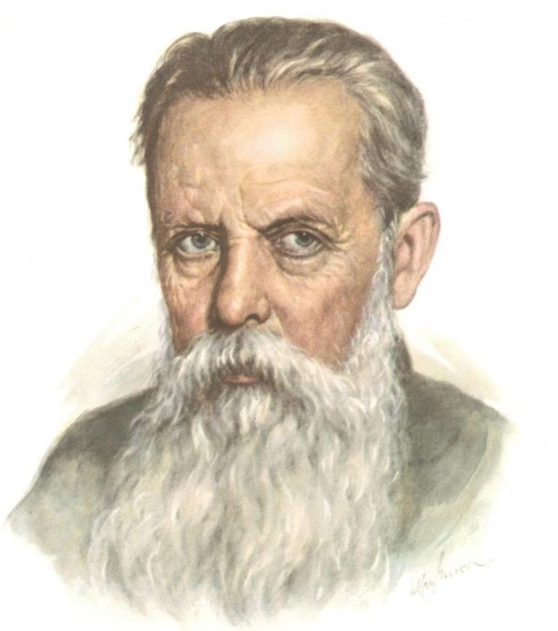
Павел Петрович БАЖОВ (1879-1950)
Русский и советский писатель, фольклорист, публицист, журналист.
Работал учителем русского языка в духовных училищах Екатеринбурга и Камышлова.
В двадцатилетием возрасте Бажов стал народным учителем, затем работал журналистом, редактором, писал книги по истории Урала, собирал фольклор.
В первые послереволюционные годы занимался созданием учительских курсов и организацией школ по ликвидации неграмотности.

Slide 19
Бажов П.П. Малахитовая шкатулка / Павел Петрович Бажов. – Москва : Просвещение, 1987. – 304 с. – (Школьная библиотека).
Сборник сказов "Малахитовая шкатулка".
Ещё в древности у людей сложились представления о том, что подземные богатства охраняют чудесные существа. О Хозяйке Медной горы, о таинственном руднике Гумёшки Бажов слышал рассказы. Эти фольклорные персонажи стали действующими лицами его преданий, в которых сказка переплеталась с реальной жизнью.
"Малахитовая шкатулка" из года в год пополнялась новыми сказами. Она принесла Бажову всенародную славу - ему была присуждена Государственная премия.
"Малахитовая шкатулка" в первую очередь воспевает трудолюбие уральских мастеров и веру в волшебство. Она учит тому, что нельзя в трудной ситуации опускать руки.

Slide 20
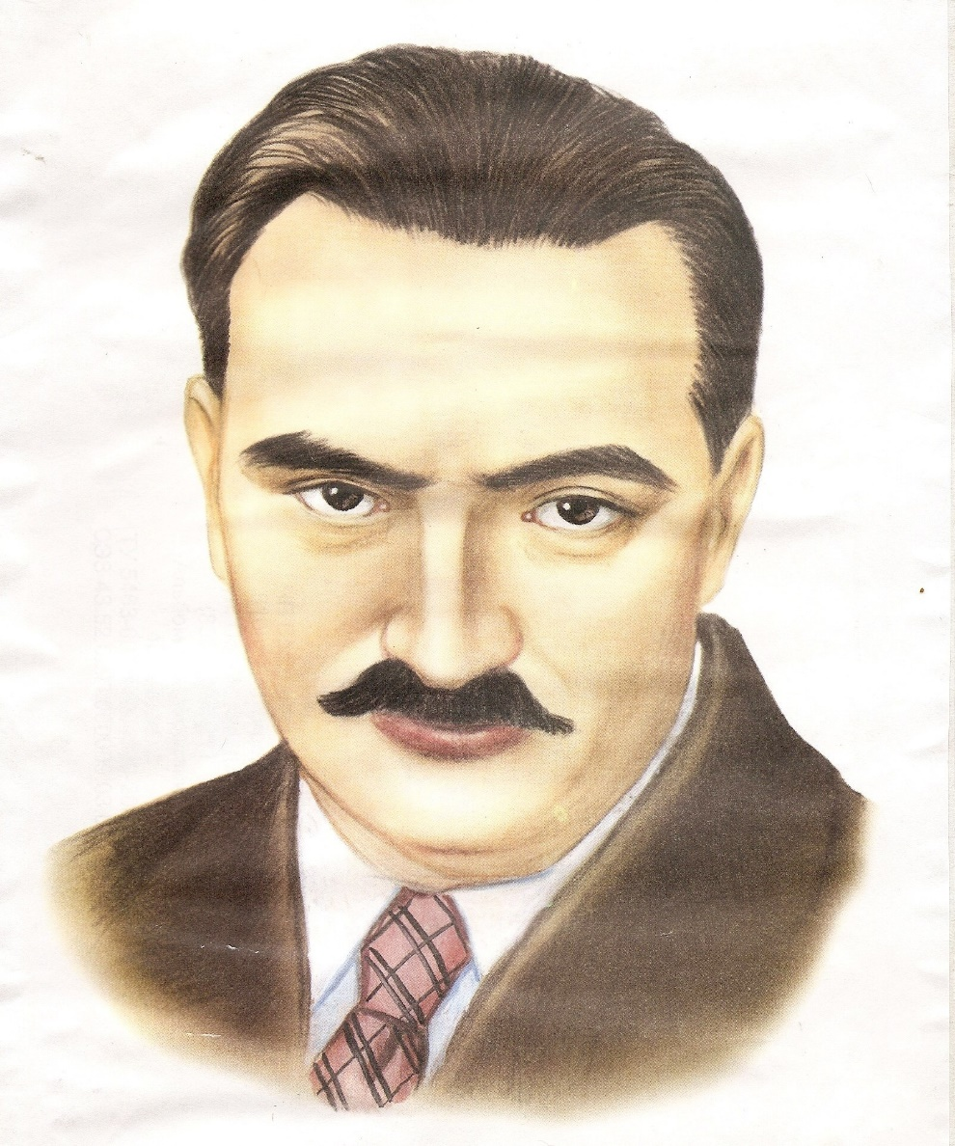
Виталий Валентинович БИАНКИ (1894-1959)
После установления Советской власти Бианки работал в Бийске в отделе народного образования по музейной части, был назначен заведующим музеем. Позднее стал также и преподавателем школы. Перед Великой Отечественной войной В. Бианки организовал у себя дома в Ленинграде «литературную школу». Учениками школы были Николай Сладков, Алексей Ливеровский, Зоя Пирогова, Кронид Гарновский, Святослав Сахарнов и другие, ставшие позднее известными писателями.

Slide 21
Бианки В. Сказки / Виталий Бианки. – Москва : Стрекоза, 2021. – 80 с. – (Детская художественная литература).
Сказки Виталия Бианки — произведения, любимые целыми поколениями семей. В них автор просто и понятно рассказывает о повадках животных, птиц и особенностях природы.
Произведения Бианки полны чудес, хотя в них нет ни фей, ни злых колдунов и добрых волшебников. Здесь животные, птицы и другие персонажи говорят, спорят, дружат. Сказки рекомендуются к прочтению, чтобы всесторонне развить детей, научить добру, ответственности и ненавязчиво привить любовь к природе. В сборник вошли: «Теремок», «Паучок-пилот», «Как муравьишка домой спешил», «Мышонок Пик»

Slide 22
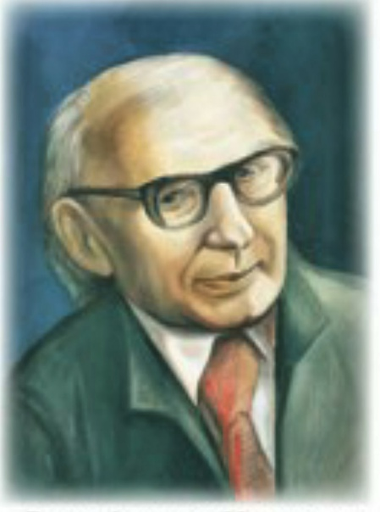
Александр Мелентьевич ВОЛКОВ (1891-1977)
Русский и советский писатель, педагог.
Поступил в Томский учительский институт, по окончании которого получил диплом с правом преподавать все предметы школьной программы, кроме Закона Божьего.
Работал учителем в своём родном городе. Позже в течение двадцати лет был преподавателем, затем — доцентом кафедры высшей математики Московского института цветных металлов и золота.
Волков был энциклопедически образованным человеком, хорошо знал литературу, историю, владел иностранными языками.

Slide 23
Волков А. Волшебник Изумрудного города / Александр Волков. – Москва : ОЛМА Медиа Групп, 2013. – 256 с. – (Книги нашего детства).
Желая практиковать свой английский, Александр Мелентьевич берется за перевод сказки «Удивительный волшебник из страны Оз». Увлеченный процессом перевода и сюжетом сказки, Волков решает сделать его более красочным, он наделяет героев новыми качествами и добавляет приключений. Рукопись переработки книги Волков направил для одобрения детскому писателю Самуилу Яковлевичу Маршаку, который не только одобрил ее, но настоятельно порекомендовал автору заняться литературной деятельностью на профессиональной основе. В 1939 году книга под названием «Волшебник изумрудного города» была издана, она завоевала сердца многих читателей и стала началом знаменитого цикла с одноименным названием

Slide 24
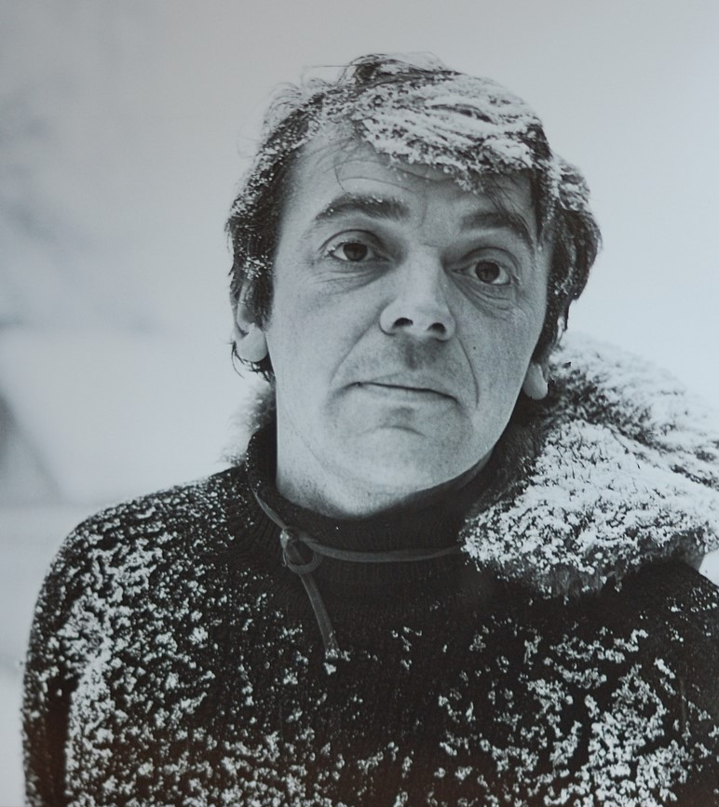
Юрий Иосифович КОВАЛЬ (1938-1995)
Детский писатель, сценарист, художник, автор песен.
Окончил историко-филологический факультет Московского государственного педагогического института имени В. И. Ленина, получив диплом учителя русского языка, литературы и истории, а также диплом учителя рисования. Работал учителем в сельской школе до 1963 года. Преподавал русский язык и литературу, географию, историю, пение и др. Иногда составлял для учеников диктанты в стихотворной форме.

Slide 25
Коваль Ю.И. Алый : рассказы / Юрий Иосифович Коваль. – Москва : АСТ, 2022. – 416 с. : ил. – (Большая детская библиотека).
Рассказы Коваля печатались в детских журналах «Пионер», «Мурзилка» и «Огонёк». Эти рассказы — не только о людях, но и о жизни природы, которую писатель и понимал, и любил.
Юрий Коваль автор сборников рассказов «Листобой», «Про них», «Чистый двор», повестей «Приключения Васи Куролесова», «Самая лёгкая лодка в мире», «Недопёсок», «Полынные сказки» и др. Многие произведения писателя тесно связаны с его биографией. Например, рассказы из сборника «Чистый двор», «Нюрка», «Клеёнка», «Берёзовый пирожок», «Вода с закрытыми глазами», «Под соснами».

Slide 26
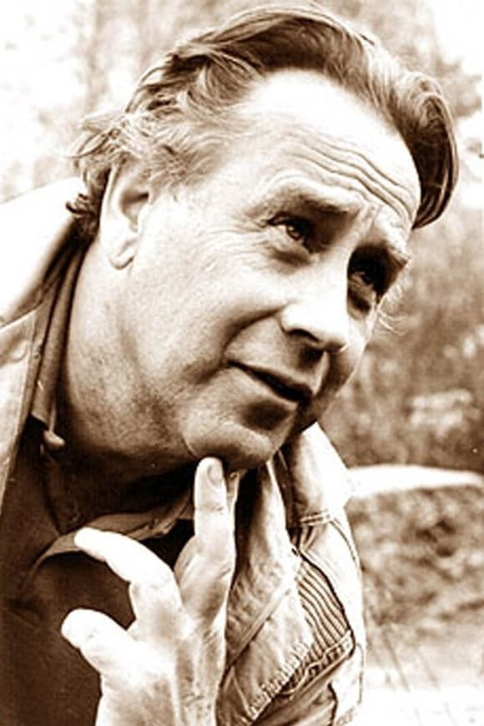
Владислав Петрович КРАПИВИН (1938-2020)
Советский и российский детский писатель.
Родился в семье педагогов. В 1956 году поступил на факультет журналистики Уральского государственного университета. На производственной практике в газете «Комсомольская правда», познакомился с Симоном Соловейчиком, создателем педагогики сотрудничества. Литературное творчество писателя неразрывно связано с его педагогической деятельностью.
В 2007 году Крапивин уехал в Тюмень, где стал профессором Тюменского государственного университета, вёл для студентов школу литературного мастерства.

Slide 27
Крапивин В.П. Оруженосец Кашка : повесть / Владислав Петрович Крапивин. – Москва : Искателькнига, 2019. – 128 с.
«Оруженосец Кашка» - увлекательное произведение, созданное Владиславом Крапивиным.
События повести разворачиваются в детском лагере, где отдыхают главные герои - семиклассник Володя и восьмилетний Аркашка. Вова участвует в рыцарском турнире - стреляет из лука, а малыш Кашка становится его оруженосцем. Смогут ли ребята найти общий язык и подружиться, несмотря на большую разницу в возрасте?
Эта история научит доброте и сочувствию, доверию и смелости.

Slide 28
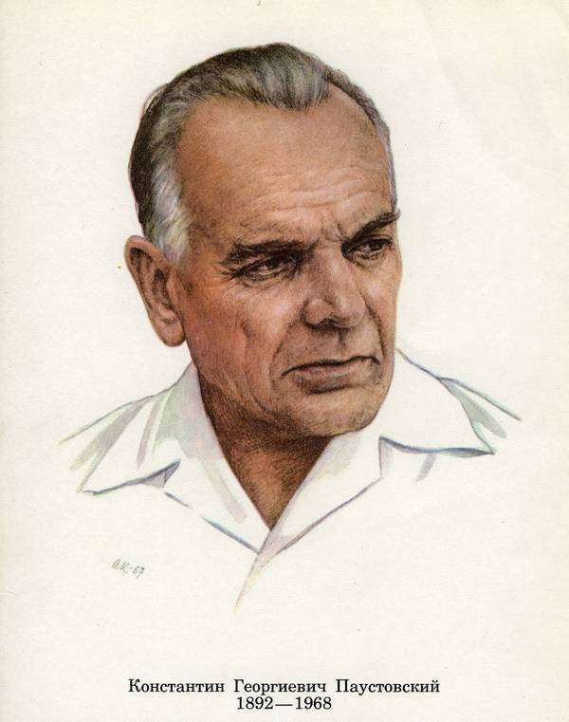
Константин Георгиевич ПАУСТОВСКИЙ (1892-1968)
Русский советский писатель.
Педагогической деятельностью писатель начал заниматься в очень юном возрасте.
«Когда я был в шестом классе, семья наша распалась, и с тех пор я сам должен был зарабатывать себе на жизнь и ученье. Перебивался я довольно тяжелым трудом, так называемым репетиторством». (Из автобиографии)

Slide 29
Паустовский К.Г. Теплый хлеб : избранные произведения / Константин Георгиевич Паустовский. – Санкт-Петербург : Лениздат, 2013. – 320 с.
Познавательный разнообразный материал, который содержится почти в каждом произведении писателя, простота и увлекательность изложения, где четко выражено отношение к добру и злу, стилистическое совершенство – все это обеспечивает книгам Паустовского прочный успех и широкую популярность среди юных читателей.
В сборнике есть рассказы «Заячьи лапы», «Жильцы старого дома», «Подарок», сказки «Тёплый хлеб», «Стальное колечко» и многие другие

Slide 30
Хороший писатель – это всегда учитель. Создав свои назидательные произведения, писатели-педагоги несомненно научили чему-то новому многие поколения читателей

